Slide 1
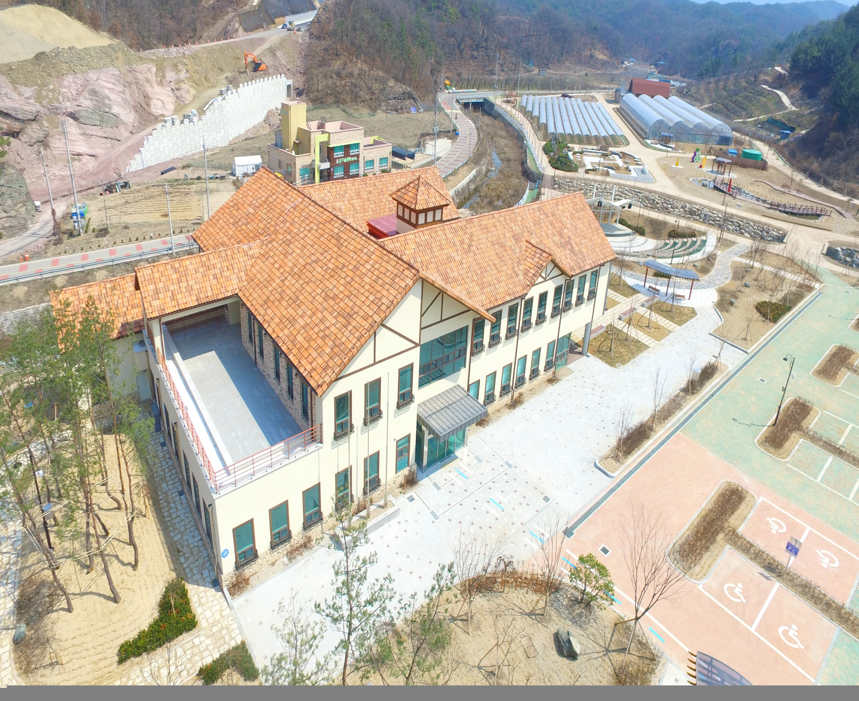
농업기술센터
농업기술센터
Notes:
1
먼저, 지금의 옥천입니다.

Slide 2
5-1. 2017년 새해농업인실용교육 추진
1. 9.(월) ~ 1. 24.(화) 기간중 12일 / 13:30 ~ 17:30
계획인원 : 20개반 1,770명 /농업기술센터 및 면회의실
5-2. 2017년 시범사업 신청 홍보 및 접수
46개 사업 94개소 /총사업비 : 2,100백만원
신청기간 : 2017. 2. 3.(금)까지
5-3. 영동와인연구회 연시총회
1. 5.(목) 10:00 / 농업기술센터 / 40명
내 용 : 2017년 사업계획 수립 및 사업설명

Slide 3
5-4. 자두연구회 연시총회
1. 9.(월) 10:00 / 영동읍 아리랑가든 / 40명
내 용 : 2016년 사업결산 및 2017년 사업계획 수립
5-5. 기타 현안업무
과수 정지전정 및 선별 출하 지도
꽃묘장 운영
- 꽃잔디 (28,000주) 증식 , 봄꽃 (데이지, 팬지) 양묘
2017 기간제근로자 채용 원서 접수 : 6개분야 10명
농가형와인 컨설팅지원사업 입찰공고 / 5천만원 내외
농업기계 임대사업심의위원회 개최 / 10명 / 임대장비구입 심의
영동와인아카데미 입찰공고 / 4천만원 내외

